Slide 1
SIPAC
Requisição de Auxílio Financeiro

Slide 2
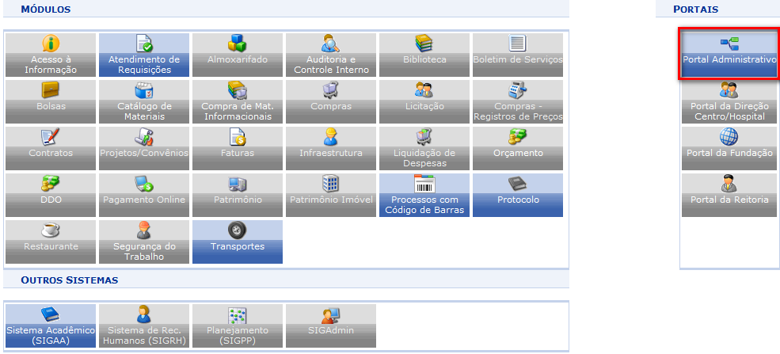
Acesso ao Portal Administrativo (SIPAC)

Slide 3
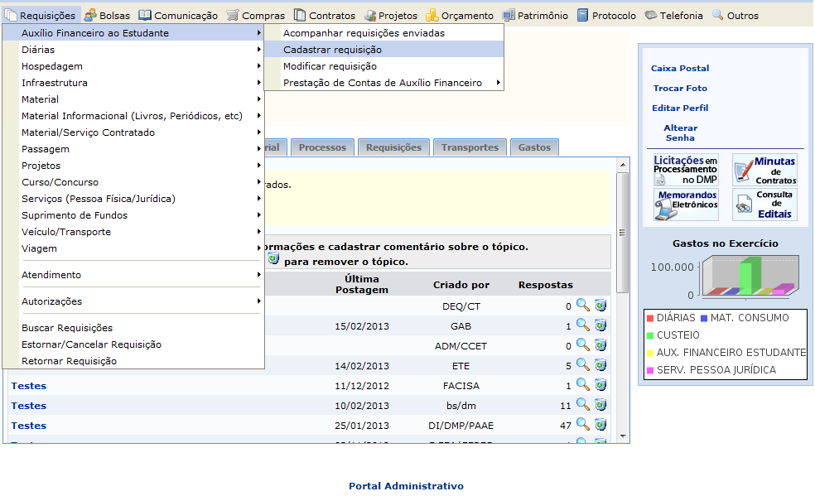
Portal Administrativo

Slide 4
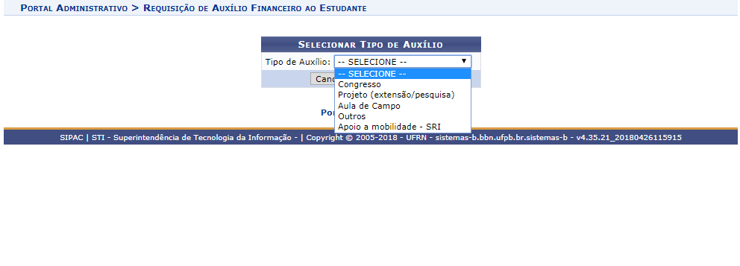
Participação em evento
Pesquisa de Campo

Slide 5
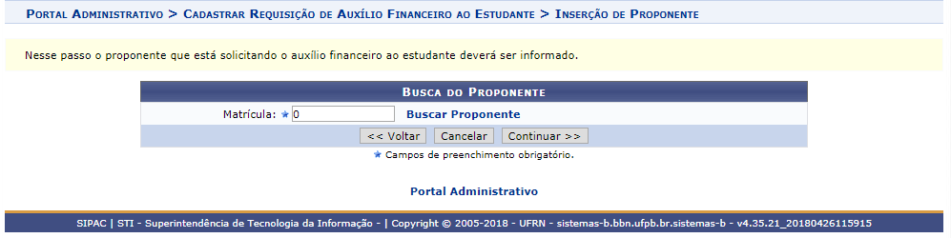
Preencher com a matrícula do coordenador do Programa de Pós-Graduação.

Slide 6
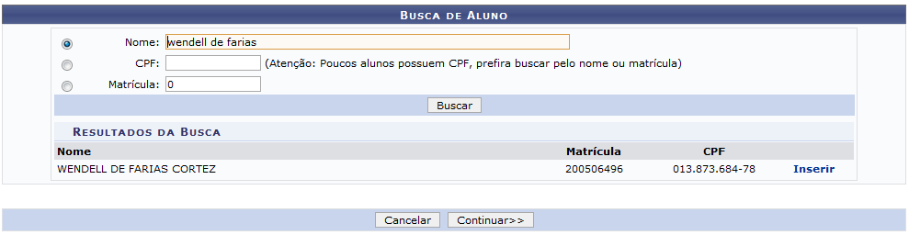
Inserção de alunos

Slide 7
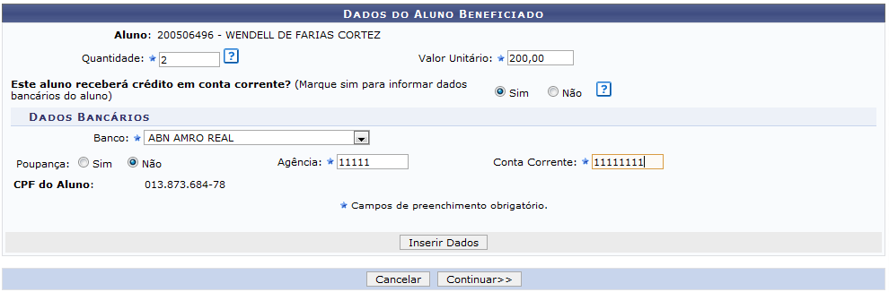
Dados da Conta Bancária
1
Preencher com o número 1.
Preencher com o valor autorizado

Slide 8
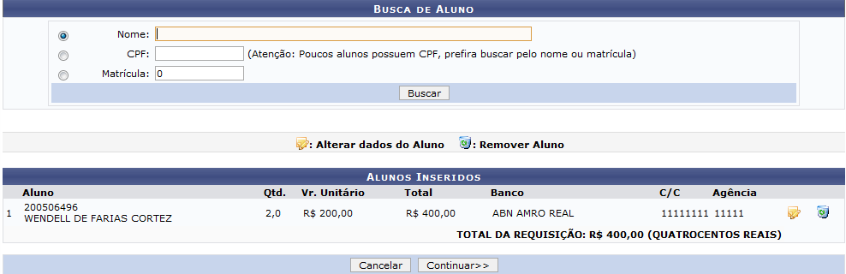
Aluno inserido

Slide 9
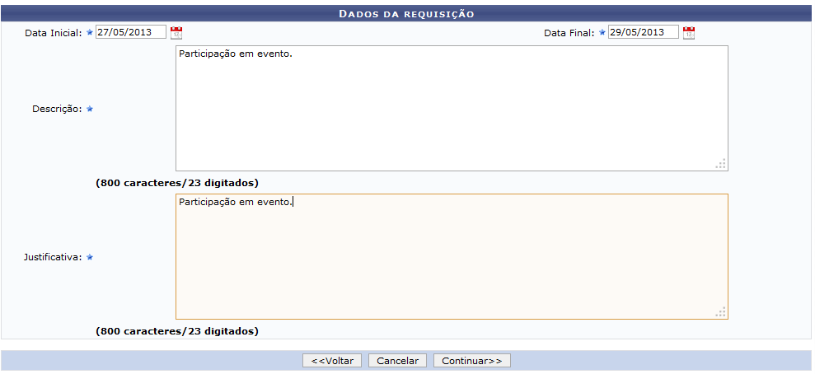
Dados da Requisição

Slide 10
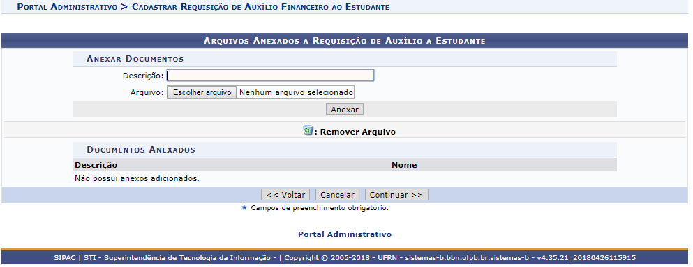
O anexo não é obrigatório, pois ainda estamos utilizando o processo físico.

Slide 11
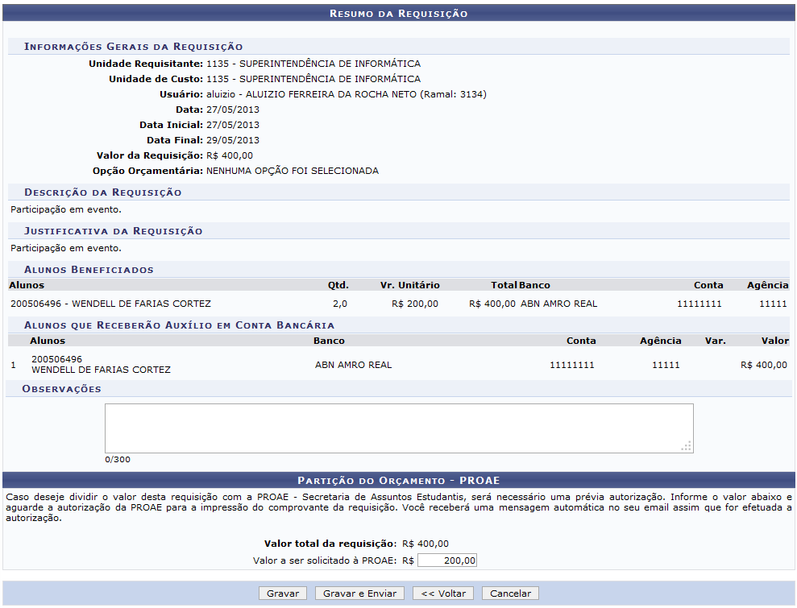
Opção de partição do orçamento
Informar de onde vai sair o recurso, se é PROAP, PNPD ou próprio.
Não preencher este campo.

Slide 12
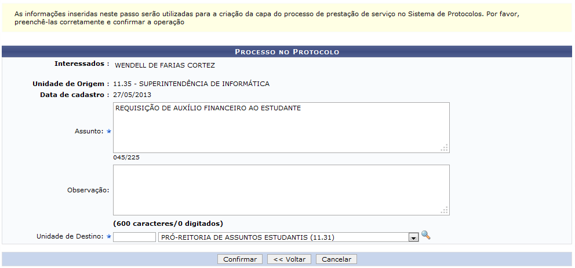
Processo no protocolo
11.00.40
PRÓ-REITORIA DE PÓS GRADUAÇÃO

Slide 13
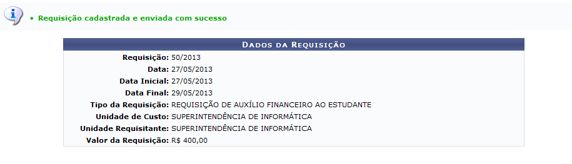
Confirmação do cadastro

Slide 14
INFORMAÇÕES ADICIONAIS
O responsável pela unidade de custo é o Coordenador do Programa.
Após o cadastro da requisição, imprimir a capa do processo gerada e anexar o formulário, disponível no site da PRPG, com os documentos exigidos nele.

